Slide 1


E
01/18
Equipe
Qualy Tech
Introdução
Hoje, apresentaremos o nosso projeto de Conclusão de Curso em Qualidade de Software Avançada, focado na implementação e automação de testes para o Back Office do Instituto Joga Junto.
Case Projeto Final
Bugou? QA Tá On!

Slide 2


02/18
Objetivo
O objetivo principal deste projeto é garantir a qualidade e a eficiência do sistema de controle de estoque do Instituto Joga Junto, uma empresa multinacional do ramo têxtil. Para isso, desenvolvemos um conjunto de testes automatizados que cobrem os principais cenários funcionais e de integração do sistema.

Slide 3

03/18
Instituto Joga Junto
“
O Instituto Joga Junto é uma empresa que precisa de um sistema robusto e intuitivo para gerenciamento de estoque, que suporte múltiplos idiomas e integre-se com sistemas de vendas e financeiros. O sistema deve atender a requisitos específicos e ser testado rigorosamente em um ambiente dedicado.

Slide 4
04/18
Processo de
desenvolvimento
Planejamento dos Testes:
Execução dos testes:
Automação dos testes:
Elaboração de um plano de testes abrangente, incluindo cenários em Gherkin/BDD.
Implementação de testes funcionais e de API, focando em operações críticas como login, cadastro e gerenciamento de produtos.
Utilização de ferramentas como Selenium WebDriver para automatizar os testes e garantir a repetibilidade e eficiência do processo.

Slide 5

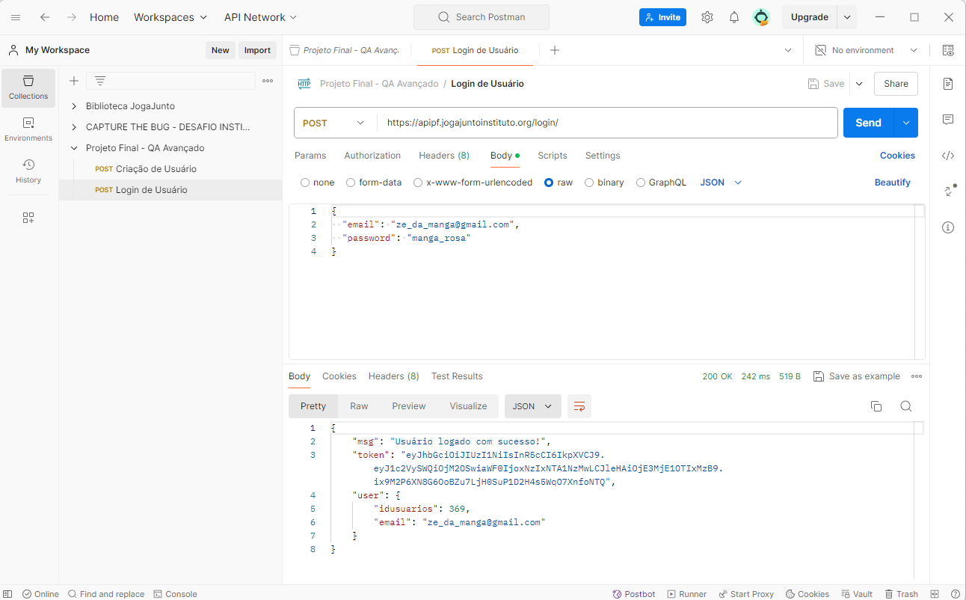
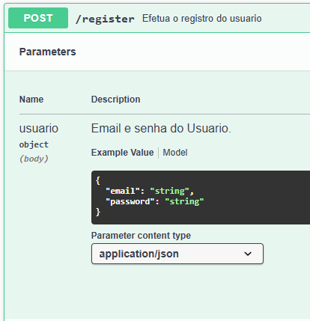
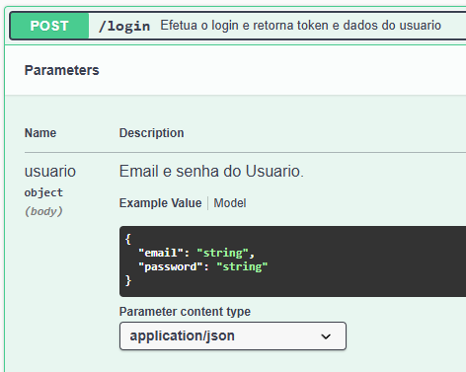
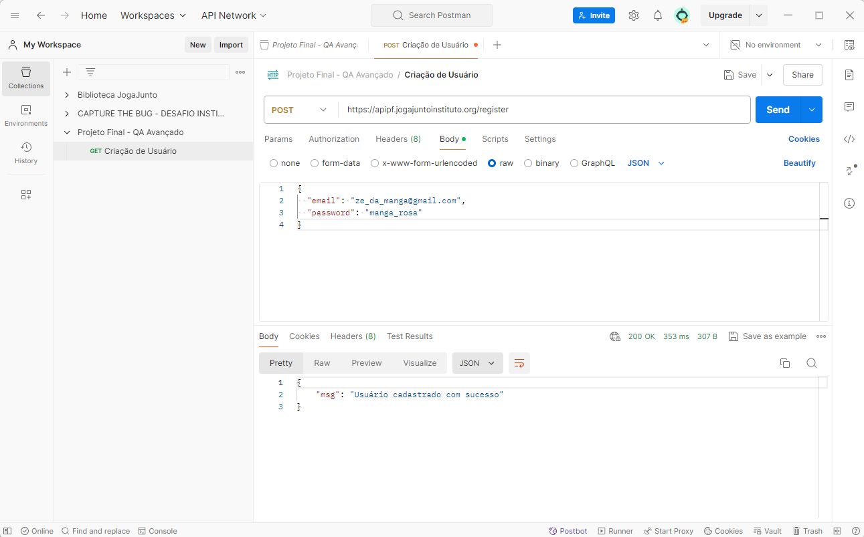
RF0001
RF0002
RF0003
05/18
O sistema não deve permitir o cadastro de usuário externo
O sistema deve permitir login com e-mail e senha
O sistema deve permitir cadastro de usuário apenas para administradores
Requisitos Funcionais

Slide 6
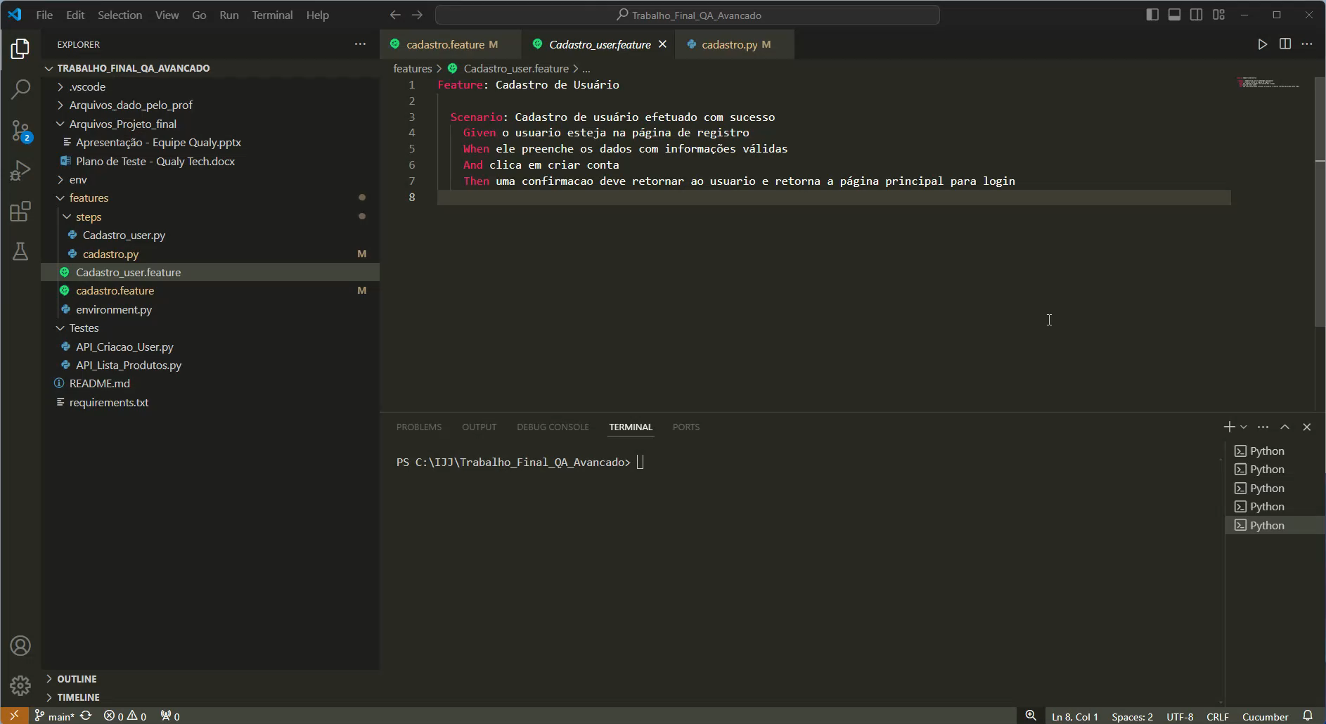
06/18
Planejamento dos Testes:

Slide 7
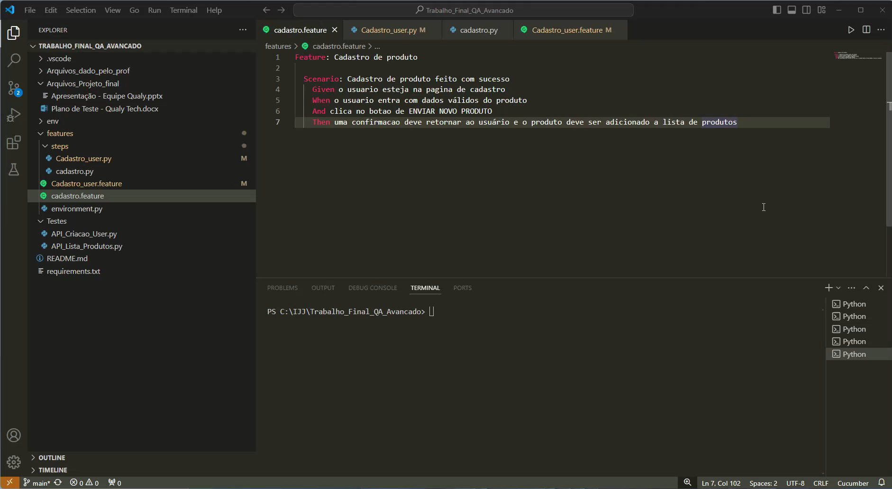
RF0001
RF0004
RF0005
07/18
O sistema deve permitir cadastro de produtos
O sistema deve permitir edição de produtos cadastrados
Requisitos Funcionais

Slide 8
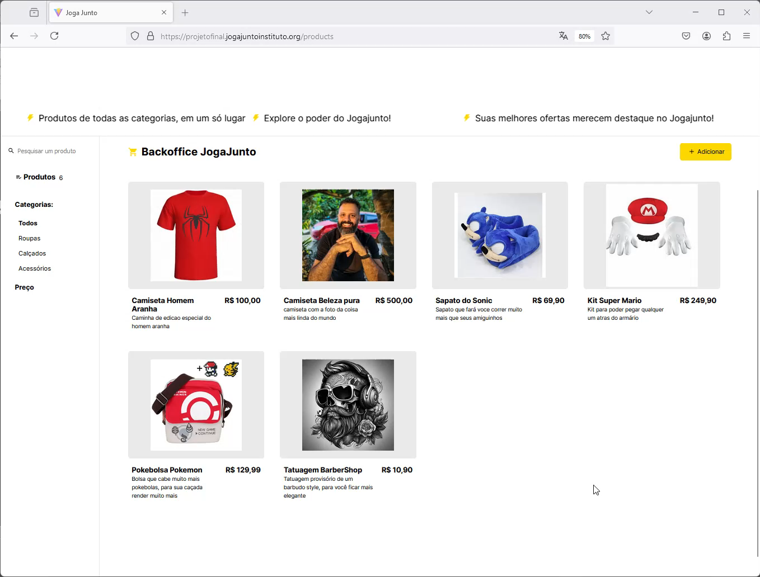
RF0001
RF0006
RF0007
08/18
O sistema deve permitir filtragem de produtos pro categoria
O sistema deve permitir filtragem de produtos por preço
Requisitos Funcionais

Slide 9
RF0001
09/18
Requisitos Funcionais
RF0008
RF0010
RF0011
RF0012
O sistema deve atualizar automaticamente a quantidade de produtos disponíveis após cada transação (compra, venda, devoluções).
O sistema deve permitir acompanhamento de pedidos de compra e prazos de entrega.
O sistema deve manter um registro detalhado de todas as transações realizadas para fins de auditoria e histórico.
O sistema deve permitir excluir produtos cadastrados.

Slide 10
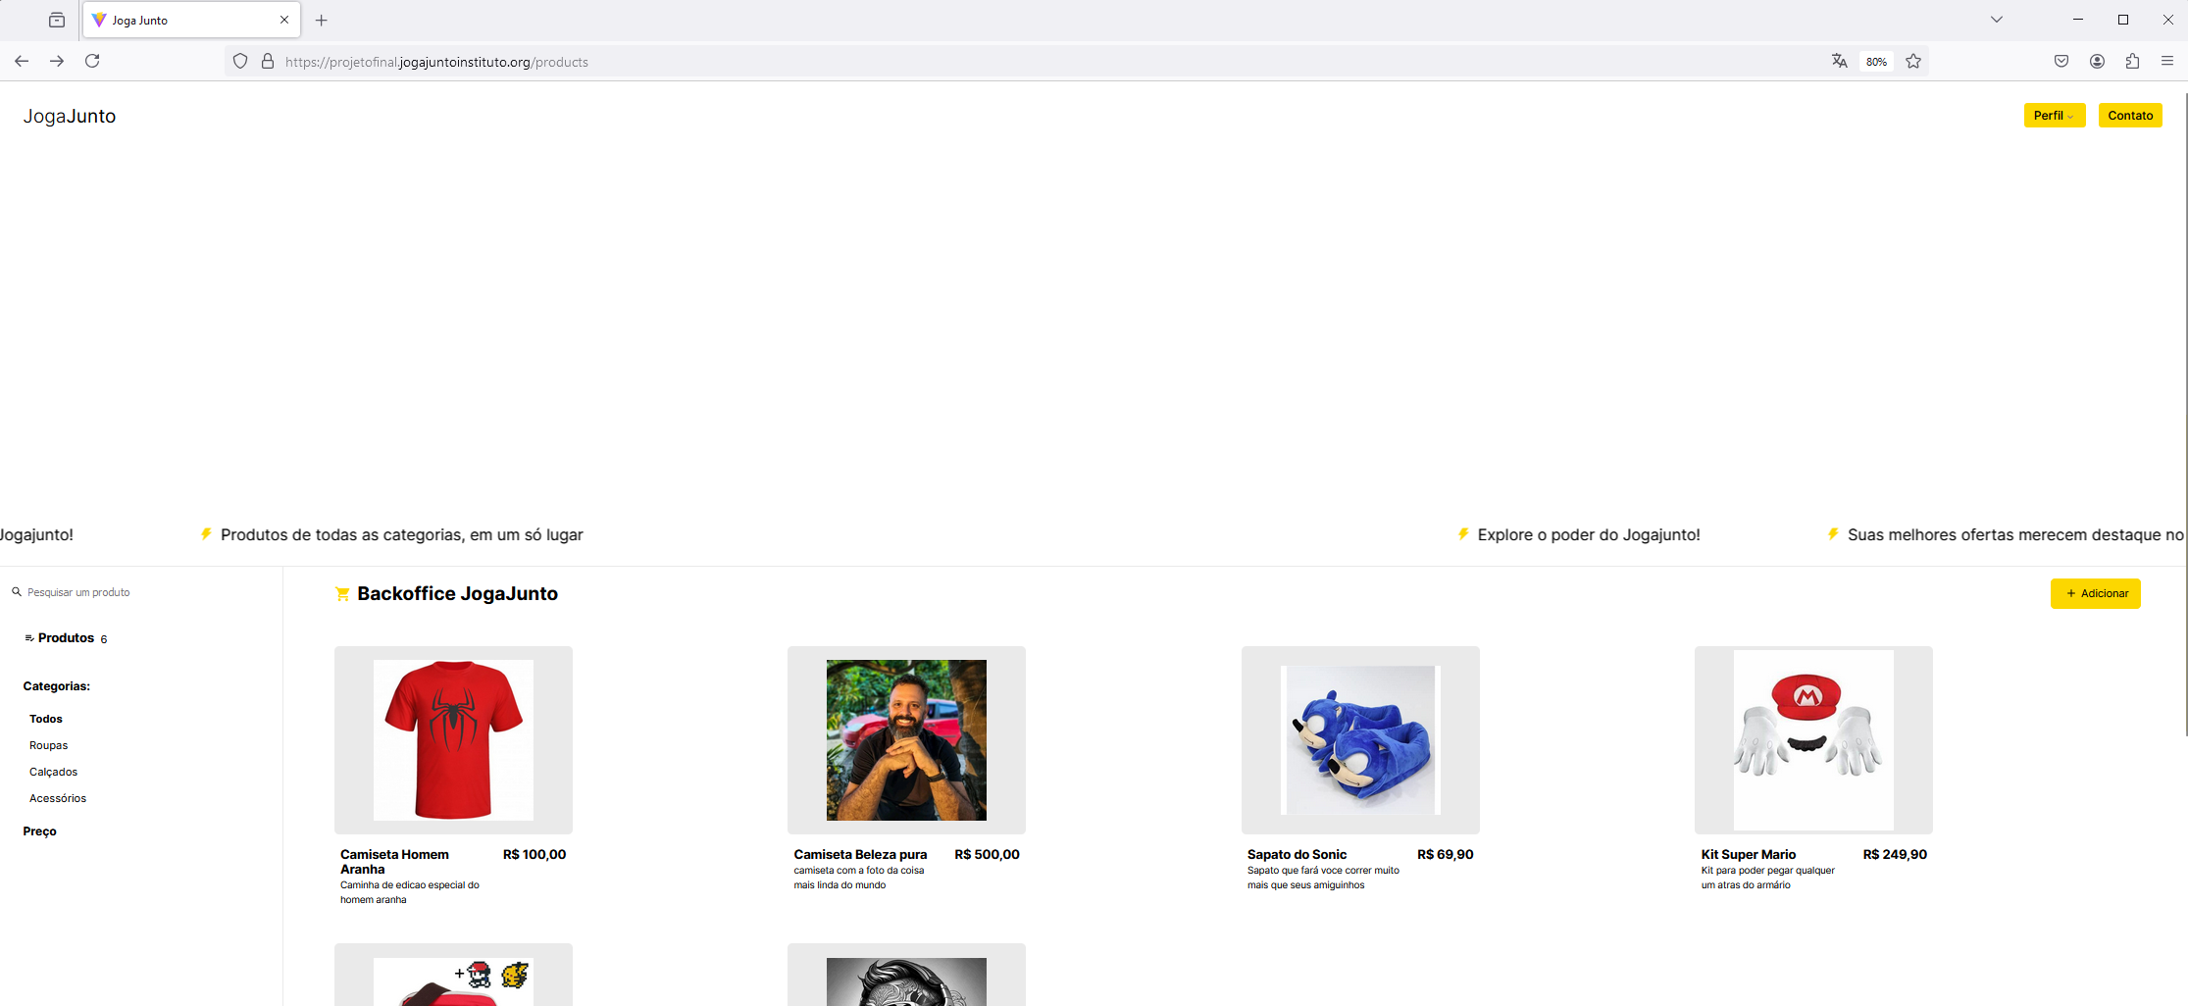
NF0001
NF0002
NF0003
RF0001
Desenvolver uma interface de usuário intuitiva e simples de usar para facilitar o acesso às funcionalidades dos sistema por parte dos usuários.
10/18
Ter disponível opções de tradução no sistema, para facilitar a compreensão dos colaboradores internacionais
A identidade visual da marca deve estar presente em todos os elementos do produto
Requisitos Não-Funcionais

Slide 11
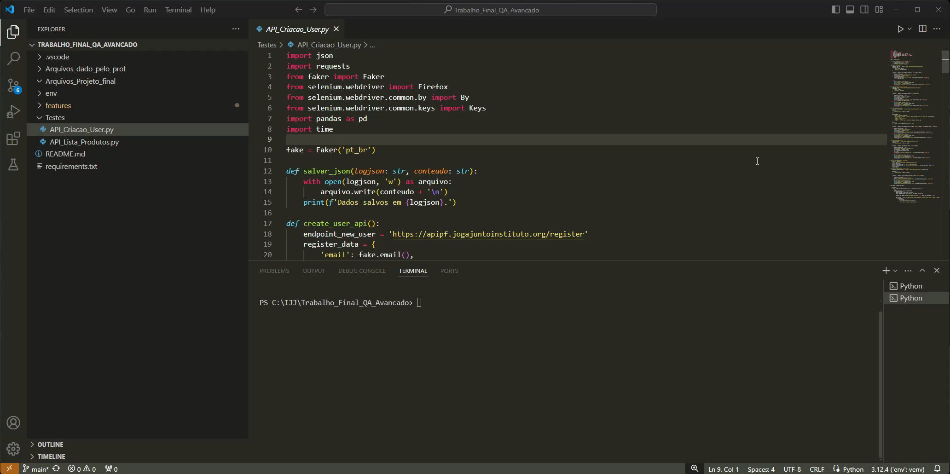
NF0004
RF0001
Deve ser capaz de integrar-se com outros sistemas da loja, como o sistema de vendas e o sistema financeiro, para troca de informações de forma eficiente e precisa.
11/18
Requisitos Não-Funcionais

Slide 12
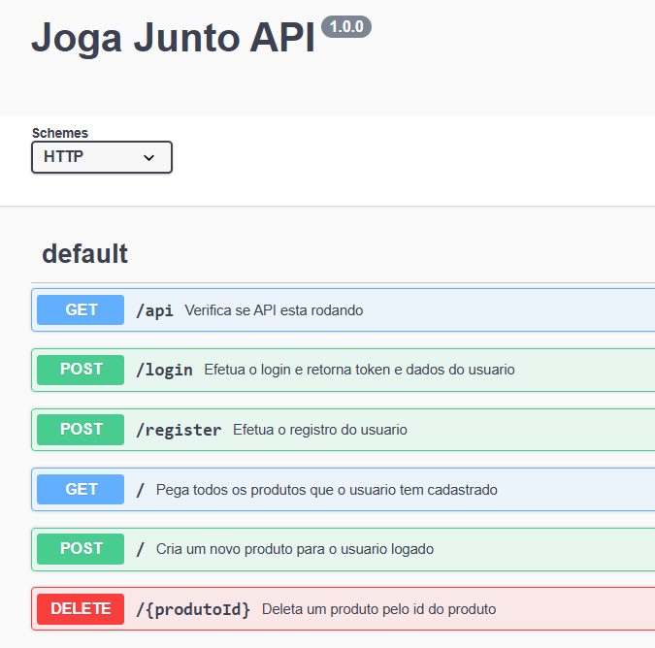
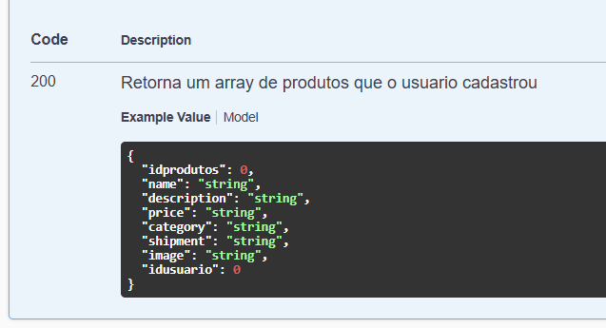
Bug Report
12/18
ID | Titulo | Passo-a-Passo | Objetivo | Versão | Plataforma | Navegador | Criticidade | Status
BUG 001 | Atualização de estoque | Dado que o usuário queira vender um produto em estoque Quando escolhe um produto Então não existe controle de estoque. | É esperado que o sistema faça o controle de estoque | 1.0 | Windows 11 | Firefox | Blocker | Aberto

Slide 13
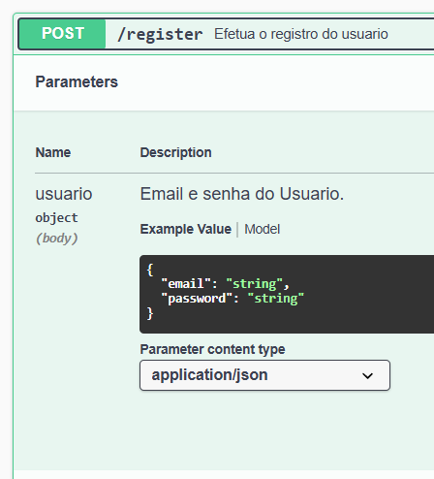
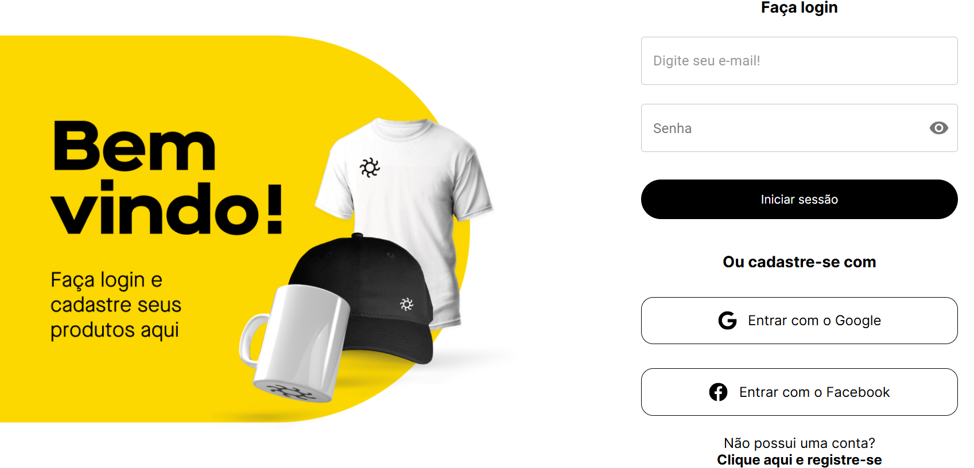
Bug Report
13/18
ID | Titulo | Passo-a-Passo | Objetivo | Versão | Plataforma | Navegador | Criticidade | Status
BUG 002 | Cadastro de Usuário Aberto | Dado que o usuário externo tente fazer um cadastro Quando preenche seus dados E clica em criar usuário Então o novo usuário é criado. | É esperado que apenas usuários administradores consigam fazer novos cadastros | 1.0 | Windows 11 | Firefox | Grave | Aberto

Slide 14
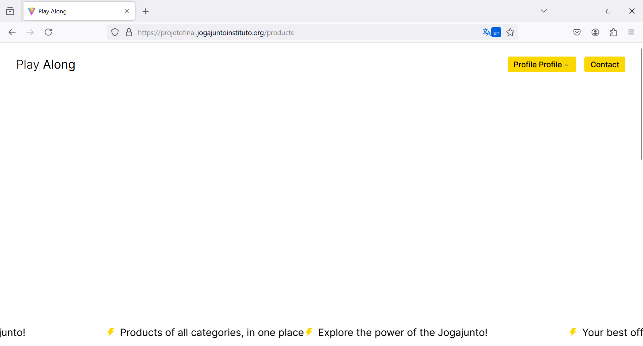

Bug Report
14/18
ID | Titulo | Passo-a-Passo | Objetivo | Versão | Plataforma | Navegador | Criticidade | Status
BUG 003 | Mudança de idioma indisponível | Dado que usuários do mundo todo acessem o sistema Quando abrem a página Então não conseguem entender o idioma. | É esperado ter opções de traduções no sistema, para compreensão dos facilitadores | 1.0 | Windows 11 | Firefox | Moderada | Aberto

Slide 15
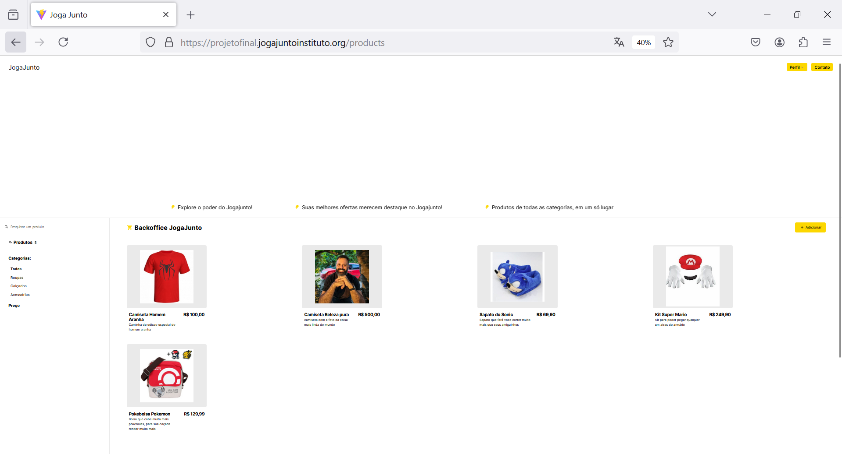
Bug Report
15/18
ID | Titulo | Passo-a-Passo | Objetivo | Versão | Plataforma | Navegador | Criticidade | Status
BUG 004 | Identidade visual da marca | Dado que a empresa queira sua identidade visual em todo o produto Quando abre a página do BackOffice Então não existem identidades visuais. | É esperado que a identidade visual da marca esteja em todos os elementos do produto | 1.0 | Windows 11 | Firefox | Leve | Aberto

Slide 16
Bug Report
16/18
Total de bugs reportados: 26
Críticos/Blockers: 8
Graves: 10
Moderados: 6
Leves: 2

Slide 17
17/18
Considerações Finais
O sistema não está apto para ser lançado, uma vez que a maioria dos requisitos iniciais não foi implementada, o que torna seu lançamento inviável no momento.

Slide 18

18/18
Adam Pereira da Silva
André Alves de Lima
Laercio Alexandre de Oliveira
Luis Felipe Alves da Silva
Nicolas Galha Lemes
Obrigado(a)!

